Slide 1
Magyar Tannyelvű Speciális Alapiskola Rimaszombat Tantárgy: Matematika Évfolyam: tizedik /B variáns/
Tananyag: Összeadás, kivonás gyakorlása euro bankjegyekkel

Slide 2
A következő feladatokat írd be a füzetedbe!
Figyelmesen nézd végig a bankjegyeket, majd végezd el az összeadást és a kivonást!
A bankjegyek nagyságát számmal fejezd ki!

Slide 3
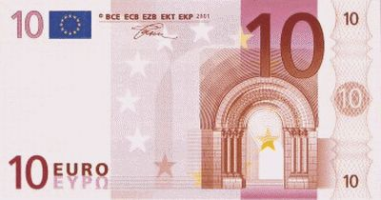
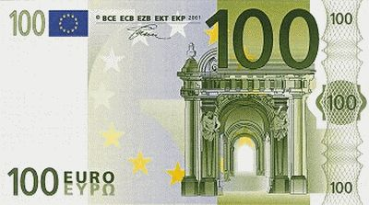
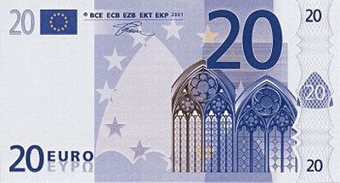
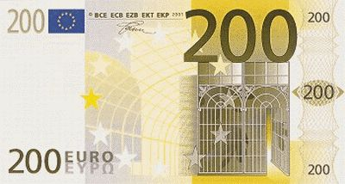
1. Fejezd ki számmal és szóval a bankjegyek mennyiségét!

Slide 4
2. Végezd el az összeadást!
+
=
+
=

Slide 5
+
=
+
=
+
=

Slide 6
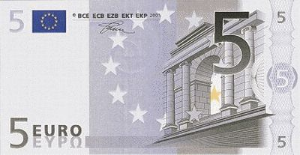
+
=
+
=
+
=

Slide 7
3. A következő bankjegyeket párosítsd tetszőlegesen és add össze őket!

Slide 8
4. Végezd el a kivonást!
-
=
-
=

Slide 9
-
=
-
=
-
=

Slide 10
5. Párosítsd a bankjegyeket, majd a nagyobból vondd ki a kisebbet!

